Slide 1
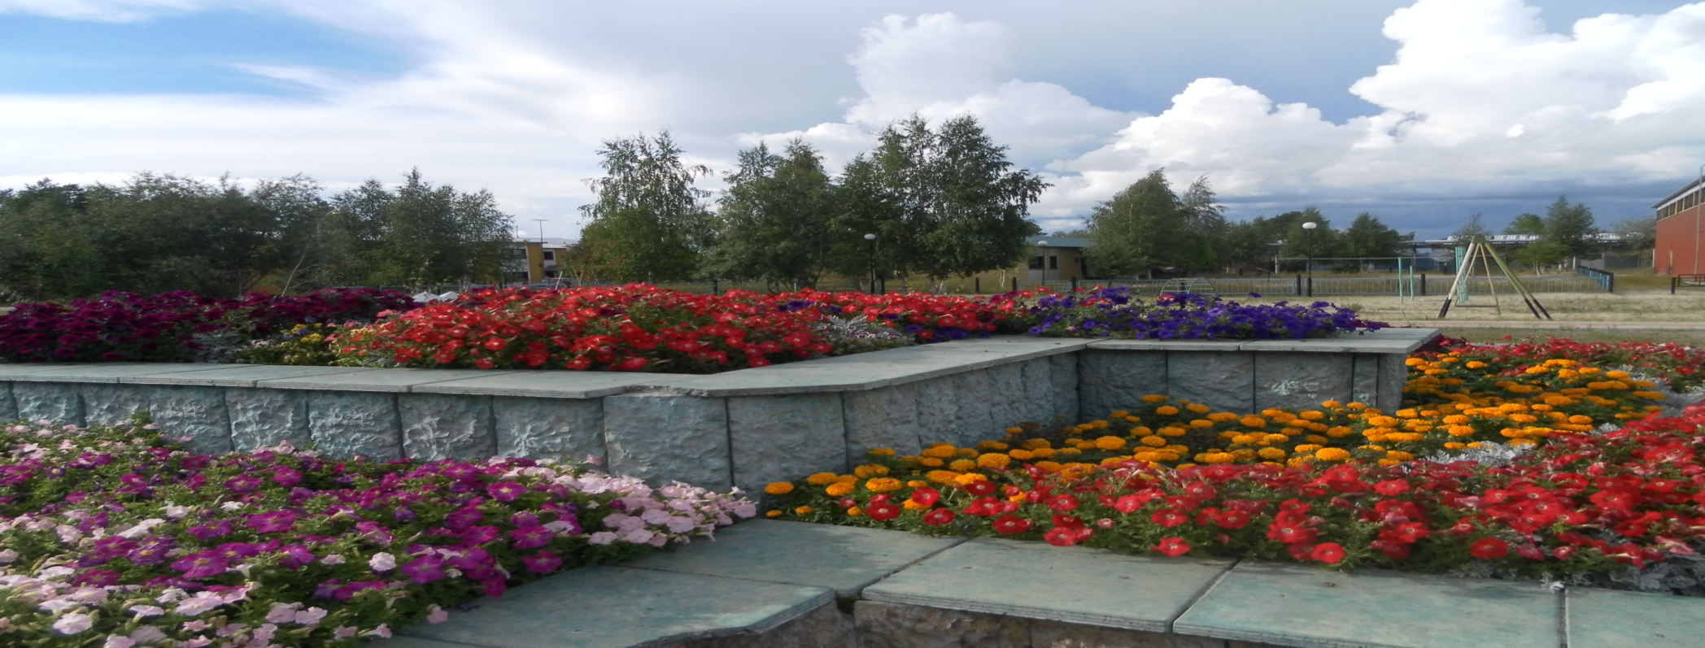
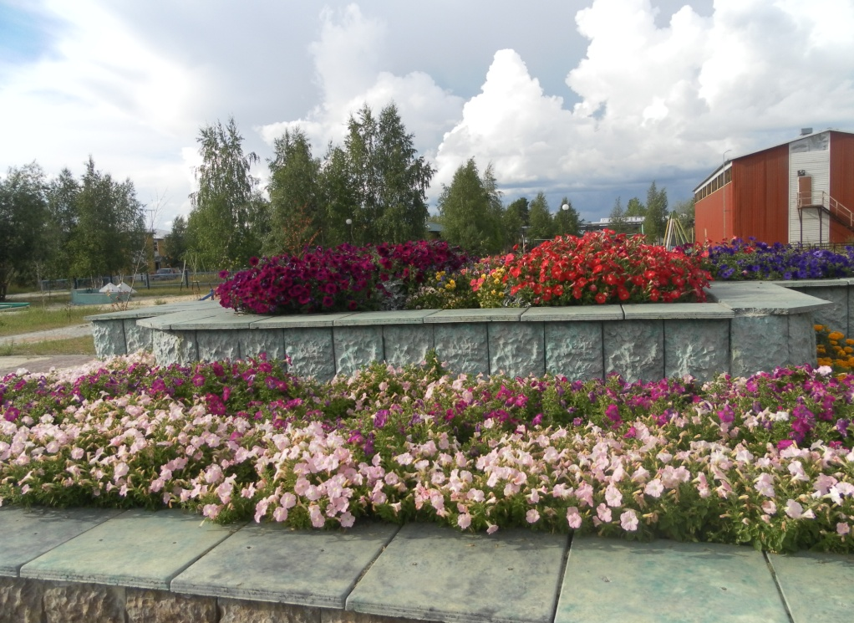
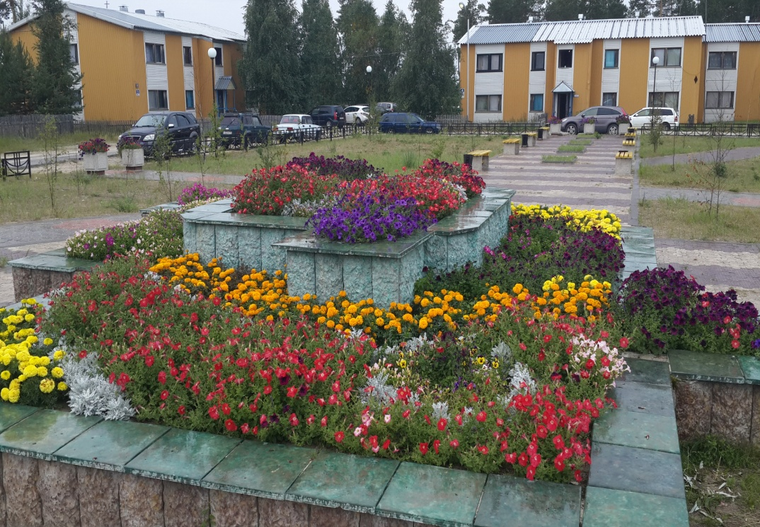
Исполнение бюджета сельского поселения Верхнеказымский за 2017 год

Slide 2
Сельское поселение Верхнеказымский в соответствии с Законом Ханты – Мансийского автономного округа – Югры от 25 ноября 2004 года № 63-оз «О статусе и границах муниципальных образований Ханты-Мансийского автономного округа –Югры» является муниципальным образованием Ханты-Мансийского автономного округа –Югры наделенным статусом сельского поселения.
Формирование бюджета сельского поселения Верхнеказымский осуществлялось в соответствии с Бюджетным кодексом Российской Федерации от 31 июля 1998 года № 145-ФЗ, приказом Министерства финансов Российской Федерации от 01 июля 2013 года № 65н «Об утверждении Указаний о порядке применения бюджетной классификации Российской Федерации», Уставом сельского поселения Верхнеказымский, решением Совета депутатов сельского поселения Верхнеказымский от 20 ноября 2008 года № 6 «Об утверждении Положения об отдельных вопросах организации и осуществлении бюджетного процесса в сельском поселения Верхнеказымский».

Slide 3
Исполнение доходов сельского поселения Верхнеказымский за 2017 год (тыс. рублей)

Slide 4
Исполнение налоговых доходов сельского поселения Верхнеказымский за 2017 год
 | План 2017 год (тыс. рублей) | Исполнение за 2017 год (тыс. рублей)
Налог на физических лиц | 12 300,6 | 12 661,6
Налоги на товары (работы, услуги), реализуемые на территории РФ | 1 137,7 | 1 222,2
Налог на имущество, в том числе | 154,4 | 176,7
Налог на имущество физических лиц | 84,6 | 123,1
Земельный налог | 69,8 | 53,6
Государственная пошлина | 55,0 | 80,3
Всего налоговые доходы | 13 647,7 | 14 140, 8

Slide 5
Исполнение неналоговых доходов сельского поселения Верхнеказымский за 2017 год
Наименование | План 2017 год (тыс. рублей) | Исполнение за 2017 год (тыс. рублей)
Доход от использования имущества, находящегося в государственной собственности | 418,8 | 601,2
Доходы от оказания платных услуг (работ) и компенсации затрат государства | 81,0 | 81,0
Всего неналоговые доходы | 499,8 | 682,2

Slide 6
Исполнение безвозмездных поступлений поселения Верхнеказымский за 2017 год
Наименование | План 2017 год (тыс. рублей) | Исполнение за 2017 год (тыс. рублей)
Безвозмездные поступления от других бюджетов бюджетной системы Российской Федерации, в том числе: | 10 230,8 | 10 230,8
Дотации на выравнивание бюджетной обеспеченности | 8 371,1 | 8 371,1
Субвенции на осуществление первичного воинского учета на территориях, где отсутствуют военные комиссариаты | 378,2 | 378,2
Субвенции на государственную регистрацию актов гражданского состояния | 27,8 | 27,8
Иные межбюджетные трансферты | 1 403,7 | 1 403,7
Прочие безвозмездные поступления | 50,0 | 50,0

Slide 7
Исполнение расходов по основным мероприятиям МП " Реализация полномочий органов местного самоуправления на 2017-2019 годы" сельского поселения Верхнеказымский за 2017 год

Slide 8
СПАСИБО ЗА ВНИМАНИЕ

